Slide 1
BÀI 10 - TIẾT 5
LUYỆN TẬP
Viết thời gian biểu

Slide 2
YÊU CẦU CẦN ĐẠT
- Quan sát tranh, kể lại các hoạt động với thời gian tương ứng.
1
2
- Lập thời gian biểu theo mẫu..

Slide 3
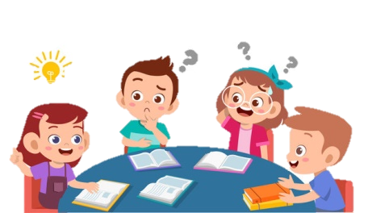
1
Quan sát tranh, kể lại các hoạt động của Nam.
Thảo luận nhóm
M: 7 giờ, bạn Nam đi học.

Slide 4
1
Quan sát tranh, kể lại các hoạt động của Nam.
Bạn Nam đi học lúc 7 giờ sáng. Nam vào học lúc 8 giờ. Nam ra chơi lúc 9 giờ 30 phút. Nam ăn trưa vào lúc 11 giờ 30 phút.

Slide 5
2
Viết thời gian biểu của em từ 5 giờ chiều (17:00)
đến lúc đi ngủ.
M: Thời gian biểu
Thời gian | Hoạt động
17:00 | Đi học về
… | …

Slide 6
2
Viết thời gian biểu của em từ 5 giờ chiều (17:00)
đến lúc đi ngủ.
M: Thời gian biểu
Thời gian | Hoạt động
17:00 | Đi học về.
… | …
… | …
… | …

Slide 7
Thời gian | Hoạt động
17:00 | Đi học về
17:30 | Đi tắm
18: 00 | Ăn cơm tối
19:00 - 21:00 | Học bài
22:00 | Đi ngủ

Slide 8
Thời gian | Hoạt động
17:00 | Đi học về
17:15 - 17:30 | Đi tắm
17:30 - 18:30 | Chơi đồ chơi
18:30 - 19:00 | Ăn tối
19:00 - 20:30 | Học bài
20:30 - 21:00 | Vệ sinh cá nhân
21:00 | Đi ngủ

Slide 9
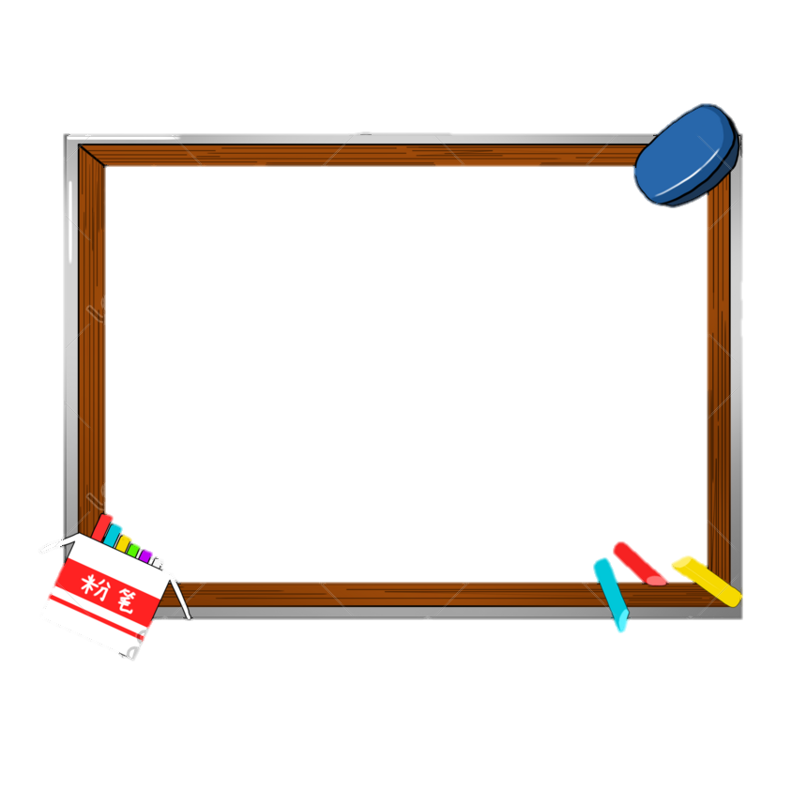
Thời gian biểu của Misa
Giờ | THỨ 2 | THỨ 3 | THỨ 4 | THỨ 5 | THỨ 6
17:00 | Đi học về | Đi học về | Đi học về | Đi học về | Đi học về
17:10 - 18:20 | Học CLB Múa | Hoc CLB Vẽ | Nghỉ ngơi | Học CLB Múa | Học CLB Bóng rổ
18:30 - 19:00 | Tắm rửa | Tắm rửa | Tắm rửa, Xem tivi | Tắm rửa, Xem tivi | Tắm rửa, Xem tivi
19:00 - 19:30 | Ăn tối, nghỉ ngơi | Ăn tối, nghỉ ngơi | Ăn tối, nghỉ ngơi | Ăn tối, nghỉ ngơi | Ăn tối, nghỉ ngơi
19:30 – 21:00 | Học bài | Học bài | Học bài | Học bài | Học bài
21:00 – 21:15 | Vệ sinh cá nhân | Vệ sinh cá nhân | Vệ sinh cá nhân | Vệ sinh cá nhân | Vệ sinh cá nhân
21:15 | Đi ngủ | Đi ngủ | Đi ngủ | Đi ngủ | Đi ngủ

Slide 10
YÊU CẦU CẦN ĐẠT
- Quan sát tranh, kể lại các hoạt động với thời gian tương ứng.
1
2
- Lập thời gian biểu theo mẫu..

Slide 11
ĐỊNH HƯỚNG HỌC TẬP TIẾP THEO
- Lập thời gian biểu của em và đọc cho người thân nghe
- Thực hiện theo thời gian biểu
- Chuẩn bị bài sau

Slide 12
Tạm biệt và hẹn gặp lại
các con vào những tiết học sau!

